Slide 1
快修爱上有壹手
--我们如何做汽车后服务O2O
有壹手快修 徐俊峰
2014.7

Slide 2
为什么要做有壹手
站在风口的行业
市场大
机会多

Slide 3
有壹手基于O2O的思考
标准化
基础
服务项目
规划
平台粘度
必须
施工管控
加强
线上推广
爆发

Slide 4
我们如何切入
钣喷快修
透明车间
SaaS平台
网点连锁
线上营销
保险

Slide 5
有壹手快修的竞争力
快
品质
价格

Slide 6
透明车间服务全透明
技术上能够透明
流程上可以透明
品质上敢于透明

Slide 7
爱美车SaaS管理平台
在线预约下单
全程施工管控
营销平台对接

Slide 8
线上营销
搜索
微博
微信
本地服务App

Slide 9
有壹手网点连锁
流程标准化
托管式管理运营
快速复制

Slide 10
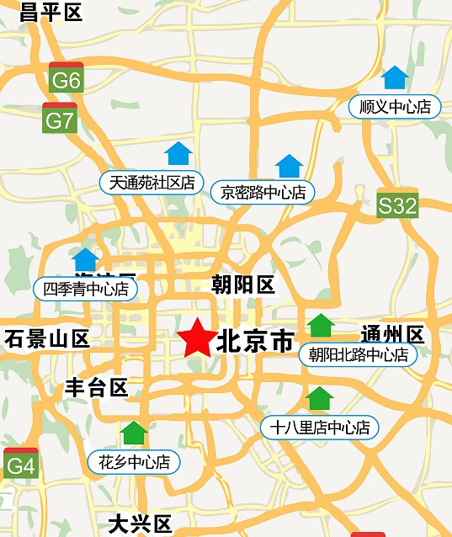
有壹手网点规划
北京：
全国：……

Slide 11
保险
代理
直赔
不涨宝

Slide 12
thanks
微博：@有壹手快修
微信：有壹手快修

